Slide 1


Universidade Federal de Minas Gerais
Programa de Pós Graduação
Disciplina: Bioestatística
Isabella M. M. Barros
Paola S. Barros

Slide 2
Introdução
Forame oval patente: persistência de uma comunicação entre o átrio direito e o átrio esquerdo após o nascimento. Atinge cerca de 27% da população geral.
Complicações associadas: fenômenos embólicos.
Tratamentos disponíveis: terapia medicamentosa, fechamento cirúrgico do FOP ou, ainda, fechamento percutâneo com o uso de dispositivos oclusivos.

Slide 3
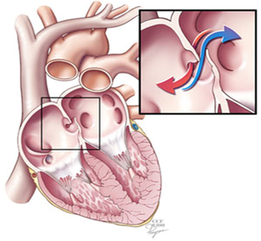
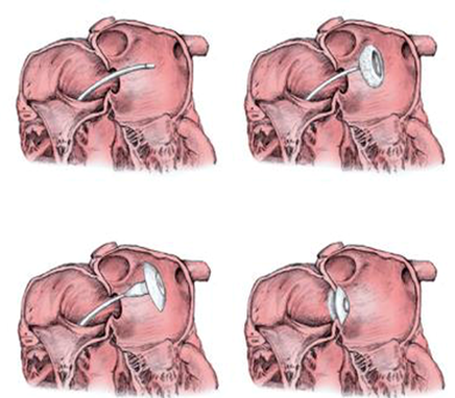
Fechamento por técnica percutânea

Slide 4
O objetivo do estudo clínico Gore REDUCE foi determinar a eficácia e a segurança do fechamento do FOP mais terapia antiplaquetária, em comparação com a terapia antiplaquetária isolada, para a prevenção de isquemia cerebral recorrente ou novo infarto cerebral em pacientes com FOP que tiveram um AVC criptogênico.

Slide 5
Metodologia
Desenho: estudo multinacional, prospectivo, randomizado, controlado, realizado em 63 locais no Canadá, Dinamarca, Finlândia, Noruega, Suécia, Reino Unido e Estados Unidos.
Critérios de inclusão: pacientes entre 18 e 59 anos, com um AVC isquêmico criptogênico recente (até 180 dias antes da randomização) e um FOP com shunt da direita para a esquerda.
→ Criptogênico: de caráter desconhecido; após exclusão de todas as possíveis causas (como doença aterosclerótica de grandes artérias, fonte cardioembólica estabelecida, doença oclusiva de pequenos vasos, distúrbios de hipercoagulabilidade ou dissecção arterial).

Slide 6
Metodologia
Critérios de exclusão: oclusão ou estenose ≥ 50% do diâmetro de um grande vaso, AVC como resultado de doença oclusiva de pequenos vasos, DM não controlada, HAS não controlada, doença auto-imune, história recente de abuso de álcool ou drogas, e indicação de anticoagulação.
→ Shunt da direita para a esquerda através de FOP foi avaliado por meio de ecocardiografia transesofágica com solução salina agitada. A classificação do tamanho do shunt foi baseada no número máximo de microbolhas vistas no átrio esquerdo durante os primeiros três ciclos cardíacos, em ausente, leve, moderado e grande.

Slide 7
Metodologia
Randomização – grupos:
(1) fechamento do FOP + terapia antiplaquetária
(2) terapia antiplaquetária isolada.
Tentativa para o fechamento do FOP até 90 dias da randomização.
Terapias antiplaquetárias disponíveis (a mesma para os 2 grupos): aspirina isolada, aspirina + dipiridamol ou aspirina + clopidogrel. Sendo iniciada imediatamente após a randomização e mantida durante todo o follow-up.
Tempo de seguimento: de 2 a 5 anos.
Avaliação neurológica semestral, ecocardiograma de controle anualmente e RNM em todos os pacientes com 24 meses.

Slide 8
Metodologia
End Points:
- Principais: (1) ausência de evidências clínicas de um AVC isquêmico em pelo menos 24 meses – ou taxa de recorrência de AVC; (2) incidência de novo infarto cerebral: clínica de AVC isquêmico ou nova lesão na RNM.
- Secundários: (1) sucesso do fechamento do FOP (avaliado por meio de ecocardiografia) e (2) ocorrência de eventos adversos, que foram classificados pelos investigadores locais como graves ou não graves e como relacionados ou não relacionados ao dispositivo, procedimento ou terapia antiplaquetária.

Slide 9
Análise estatística
  Objetivo: comparar duas populações em relação a um certo desfecho
  (teste de hipóteses)

Slide 10
Análise estatística
A porcentagem esperada de pacientes livres de eventos aos 24 meses foi de 92% - Incidência de eventos esperados é de 8% segundo dados da literatura.
End point primário taxa de recorrência: o protocolo especificou que o fechamento do FOP + terapia antiplaquetária seria considerado superior ao antiagregante plaquetário isolado se houvesse um risco 55% menor de AVC recorrente no grupo de fechamento FOP que no grupo de antiagregantes plaquetários.

Slide 11
Análise estatística
Estimando um tamanho de amostra de 664 pacientes
  randomizados aleatoriamente em uma proporção de 2:1 para o fechamento do FOP mais terapia antiplaquetária ou terapia antiplaquetária isolada
  poder de 80% para detectar a superioridade do fechamento do FOP
  taxa de 15% de seguimento incompleto

Slide 12
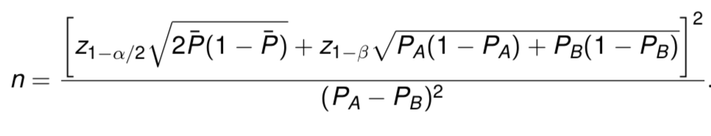
Análise estatística
Calculo da amostra
  Pc= 8% = 0,08
  Pi= Pc – Pc x 0,55 = 0,036
  P = Pc + Pi / 2 = 0,058
α: 0,048 → Z 0,976 = 1,98
β: 1 – poder = 1 – 0,8 = 0,2 → Z 0,80 = 0,84

Slide 13
Análise estatística
A taxa de AVC recorrente foi comparada com o uso do teste de log-rank e com o uso do método de Kaplan-Meier.
Teste de Kaplan-Meier, que é um método baseado em dados quantitativos que gera uma função de distribuição no tempo até à ocorrência de um determinado evento.
Teste de Log rank é amplamente utilizado em ensaios clínicos para estabelecer a eficácia de um novo tratamento quando a medição é o tempo para o evento.

Slide 14
Análise estatística
End point primário novo infarto cerebral: o protocolo especificou que o fechamento do FOP + terapia antiplaquetária seria considerado superior à terapia antiplaquetária sozinha, se houvesse uma redução do risco de 55% no grupo de fechamento FOP do que no grupo antiplaquetário.
Taxa esperada de infarto cerebral foi 5 x a taxa de recorrência clínica do AVC (taxa de AVC recorrente de 2,9% no grupo antiagregante plaquetário aos 24 meses).
Incidência do evento: 15%
Sob estas suposições, calculado um poder de 73%

Slide 15
Análise estatística
Cálculo da amostra
Pc= 2,9% x 5 = 0,15
Pi= Pc – Pc x 0,55 = 0,15 – 0,15 x 0,55 = 0,7
P = Pc + Pi / 2 = 0,43
α: 0,05
β: 1 – 0,73 = 0,27

Slide 16
Análise estatística
Testes estatísticos foram executados com o uso de valores de P que foram ajustados para multiplicidade de acordo com o teste Dubey e Armitage–Parmar.
Valores de P ≤ 0,05 foram considerados para indicar significância estatística.

Slide 17
Resultados
Total de 664 pacientes (média de idade de 45,2 anos; 81% com shunts interatriais moderados ou grandes) - 441 (grupo fechamento do FOP) x 223 (grupo antiplaquetário isolado).
O tempo médio do AVC até a randomização foi de 102 dias. A duração média do seguimento foi de 3,2 anos.
Pacientes/anos: 1529 pacientes-anos FOP e 703 pacientes-anos antiagregantes plaquetários.
Perdas: 8,8% dos pacientes no grupo de fechamento do FOP e 14,8% no grupo com antiagregação plaquetária.

Slide 18
Resultados

Slide 19
Resultados
Resultados do procedimento:
- Fechamento do FOP com um dispositivo foi tentado em 413 dos 441 pacientes (93,7%), com sucesso em 408 pacientes (98,8%).
Desfechos / End- points primários:
A) AVC isquêmico recorrente:
  6 pacientes (1,4%) no grupo de fechamento do FOP
  12 pacientes (5,4%) no grupo de antiagregantes plaquetários

Slide 20
Resultados
B) Novo infarto cerebral (AVC isquêmico clínico ou infarto silencioso):
  22 pacientes (5,7%) no grupo de fechamento do FOP
  20 pacientes (11,3%) no grupo antiagregante plaquetário

Slide 21
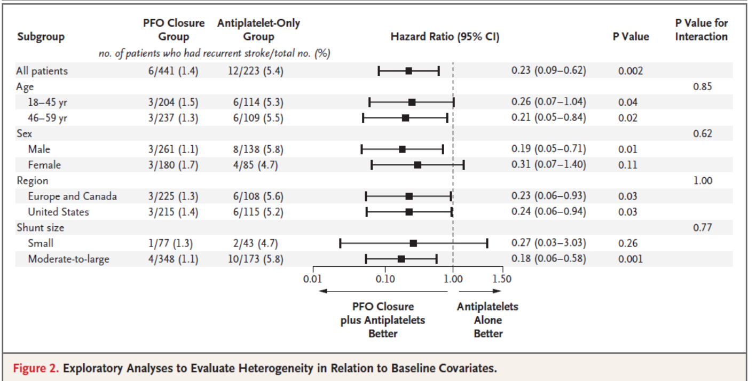
Resultados
Análises exploratórias para avaliar a heterogeneidade na relação com as covariáveis ​​da linha de base indicaram que não há interações em estratos de idade, sexo, tamanho de shunt ou região geográfica.

Slide 22
Resultados

Slide 23
Resultados – Eventos adversos
Eventos adversos graves ocorreram em 164 pacientes: 102 (23,1%) no grupo de fechamento de FOP e 62 (27,8%) no grupo AA (P = 0,22).
Duas mortes ocorreram no grupo de fechamento do FOP (um suicídio e um infarto do miocárdio fatal).
Os riscos de hemorragia grave, TVP e EP não diferiram significativamente entre os grupos de estudo.
FA ou flutter ocorreram em significativamente mais pacientes no grupo de fechamento FOP do que no grupo apenas antiplaquetário (6,6% vs. 0,4%, P <0,001).

Slide 24
Resultados

Slide 25
Conclusão
Entre os pacientes que tiveram acidente vascular cerebral criptogênico mais provável atribuível ao FOP, os riscos de AVC recorrente e novo infarto cerebral foram significativamente menores com o fechamento do FOP mais terapia antiagregante plaquetária do que com terapia antiplaquetária sozinha.

